Slide 1

ScopeAD 연구 진행 보고
ScopeAD: 방법론 변경과 실험 근거
구성 │ 메인 그림의 변경 동기에서 출발해 논문 표로 효과와 한계를 확인한다
섹션 | 발표 흐름 | 핵심 질문
01. 방법론 변경과 동기 | 전체 구조 → 척도 보정 → 계층 결합 → 순위 집계 | 무엇이 바뀌었고, 왜 필요한가?
02. 실험 결과 | 주 비교 → ablation → 메커니즘 → 비용·강건성 | 어떤 조건에서 무엇이 확인되었나?
2026-10-19 | 기준: 현재 main.pdf / sec/3_method.tex / sec/4_experiments.tex
1

Slide 2
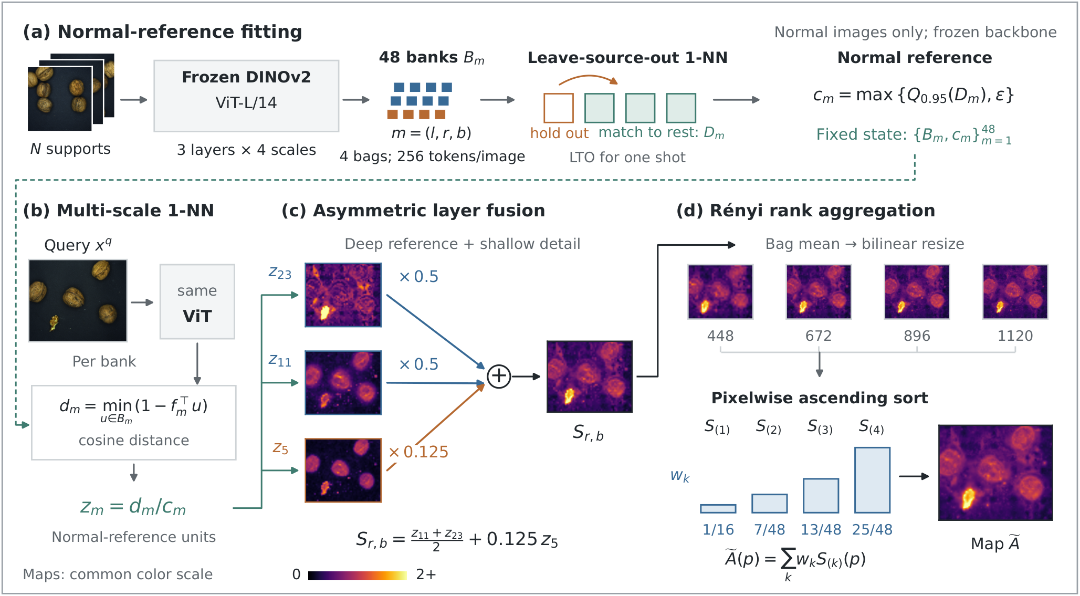
01. 방법론 변경과 동기
전체 구조: 정상 참조 적합과 쿼리 예측
구조 │ 정상 서포트로 뱅크와 척도를 고정하고, 쿼리마다 해상도 점수의 순위를 정한다
출처: main.pdf Figure 2 원본 | 출력은 CQ99 적용 전 맵
2
Notes:
메인 그림 원본을 그대로 사용. 예시 맵은 캐시에서 재구성한 설명용 맵이며 새로운 평가 결과가 아니다. 그림의 분위수 표기는 원본을 유지했다.

Slide 3
01. 방법론 변경과 동기
이전 ScopeAD에서 바뀐 결합 규칙
변경 │ 독립 매칭과 계층 선형 결합을 유지하고, 해상도 평균을 순위 가중합으로 바꾼다
요소 | 이전 구성 | 현재 구성 | 수정 동기
관측 구성 | 3계층 × 4해상도 × 4배그 | 동일한 48개 뱅크 | 다양한 비교 단서 확보
척도 보정 | 정상 상위 분위수로 나눔 | 정상 기준에 맞춘 점수 비교로 설명 | 원시 거리의 크기 편향 완화
계층 결합 | deep 평균 + 0.125 × shallow | 같은 비대칭 선형 결합 유지 | 표층 단서의 비중 제한
해상도 집계 | 해상도별 점수의 산술 평균 | 픽셀별 정렬 + Rényi 순위 가중합 | 일부 해상도의 강한 반응 보존
사후처리 | 최종 맵 및 이미지 점수 산출 | 방법 끝에 CQ99를 짧게 명시 | 핵심 집계 효과와 구분
출처: 기존 v18 발표자료 및 현재 sec/3_method.tex; 변경점의 설명은 이번 발표용 종합
3

Slide 4
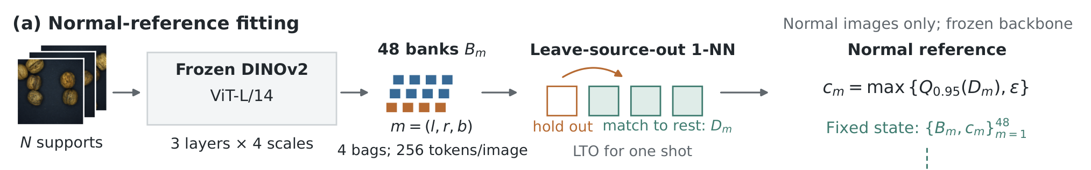
01. 방법론 변경과 동기
정상 참조: 쿼리를 보기 전에 비교 기준을 고정
동기 │ 같은 이미지의 유사 패치가 정상 거리를 과소추정하는 문제를 줄인다
    독립 뱅크: 계층·해상도·배그별로 최근접 정상 패치를 따로 찾는다.
    척도 추정: 다중 샷은 이미지 하나를 제외하는 LSO, 단일 샷은 자기 토큰을 제외하는 LTO를 쓴다.
출처: Figure 2(a), sec/3_method.tex (관측 확장, LSO/LTO); 단일 샷 LTO는 이미지 간 변동의 대리 추정
4

Slide 5
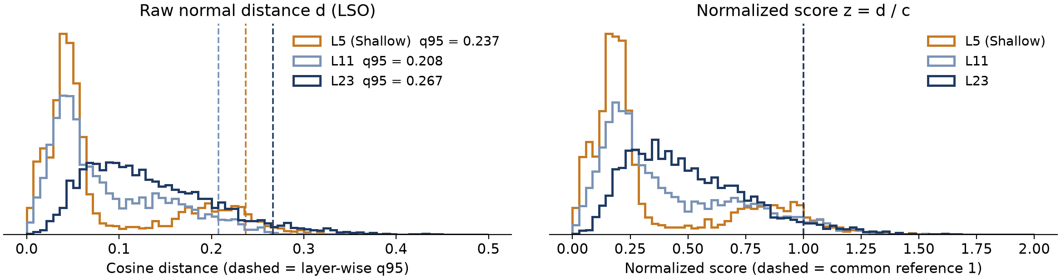
01. 방법론 변경과 동기
척도 보정: 정상 상단 기준을 맞춘 뒤 비교
동기 │ 서로 다른 거리 단위가 해상도 점수의 순위를 좌우하지 않도록 한다
    정의: cₘ = Q₁₋ᵦ(Dₘ), zₘ = dₘ / cₘ
    기준: zₘ = 1은 각 관측의 정상 참조 상단에 해당한다.
    이유: 저오경보 구간에서 비교하므로 평균보다 상단 기준을 맞춘다.
    한계: 서포트 기준의 정렬이며, 쿼리 FPR을 보장하지 않는다.
출처: main.pdf Figure 3, sec/3_method.tex Eq. (4–5); ε 하한 생략 표기
5
Notes:
상위 분위수 선택은 저-FPR 평가 구간과 연결한 설계 동기다. 보정 표본의 경험적 분위수 정렬은 정의상 성립하므로 독립 쿼리의 정렬이나 FPR 제어 증거로 해석하지 않는다. 예시 분포 그림이 새 held-out 검증을 대신하지 않는다.

Slide 6
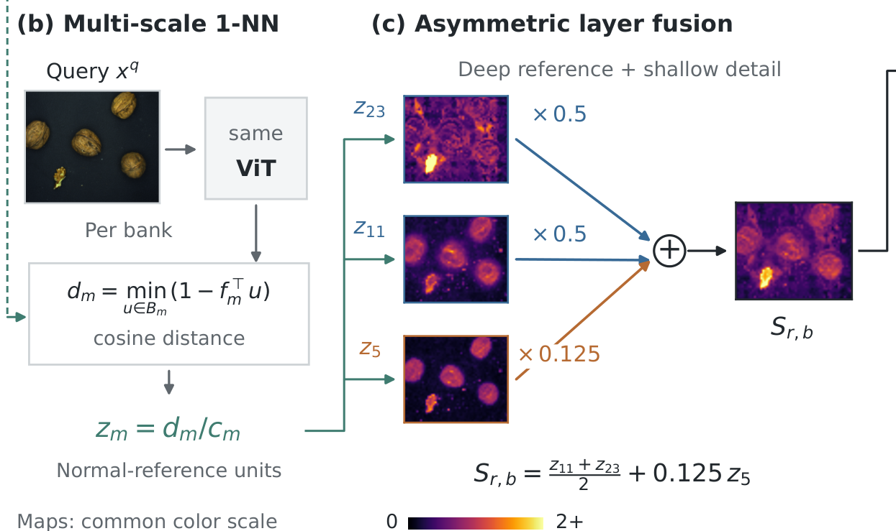
01. 방법론 변경과 동기
계층 결합: 깊은 표현을 기준으로 표층 단서를 더함
설계 │ 계층 결합은 기존과 같은 비대칭 선형 결합이다
    기준: z_d = (z₁₁ + z₂₃) / 2
    결합: S = z_d + 0.125 z₅
    동기: 정상 질감에도 반응할 수 있는 얕은 계층의 비중을 제한한다.
    해석: 기준에 잔여 단서를 더하는 형태이며, 새 게이트나 비선형 residual 모듈은 없다.
출처: Figure 2(b–c), sec/3_method.tex Eq. (6–8); λ는 개발 비교에서 선택 후 고정
6

Slide 7
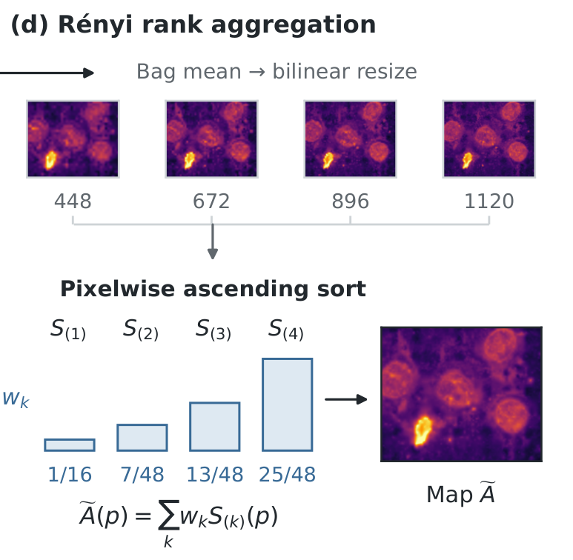
01. 방법론 변경과 동기
해상도 집계: 결함에 맞는 해상도의 반응을 보존
동기 │ 한두 해상도에서만 강한 반응이 평균 과정에서 약해질 수 있다
    전처리: 배그 평균과 보간으로 맵의 위치를 맞춘다.
    정렬: 같은 픽셀의 네 해상도 점수를 오름차순으로 정렬한다.
    가중: 큰 점수의 순위에 더 큰 비중을 준다.
    주의: 큰 점수가 단독 잡음일 수도 있어, 척도 보정과 대조 실험이 필요하다.
출처: Figure 2(d), sec/3_method.tex Eq. (9–10); 순위는 픽셀마다 달라짐
7
Notes:
상위 순위 가중은 다수 해상도의 합의를 보장하지 않는다. 한 해상도만 높아도 최상위 가중치가 적용된다. 따라서 단독 잡음 억제 또는 consensus 증명으로 설명하지 않는다.

Slide 8
01. 방법론 변경과 동기
Rényi 가중치: 순서 통계량에서 정한 고정 규칙
근거 │ 지수 표본의 기대 순서 통계량을 정규화해 상위 순위의 비중을 정한다
    aₖ = Σⱼ₌₁ᵏ 1 / (R − j + 1), wₖ = aₖ / Σₘ aₘ
    R = 4이면 Σaₖ = 4. 가중치는 해상도 이름이 아니라 점수 순위에 붙는다.
오름차순 순위 | 기대값 aₖ | 정규화 가중치 wₖ | 집계에서의 역할
1: 가장 작은 점수 | 1/4 | 1/16 = 0.0625 | 낮은 점수의 영향 축소
2 | 7/12 | 7/48 ≈ 0.1458 | 중간 이하 반응 반영
3 | 13/12 | 13/48 ≈ 0.2708 | 중간 이상 반응 반영
4: 가장 큰 점수 | 25/12 | 25/48 ≈ 0.5208 | 강한 반응의 희석 완화
실제 점수의 지수 분포를 가정하지 않는다. 가중치의 최적성은 별도 입증이 필요하다.
출처: sec/3_method.tex Eq. (11–12); 분포 적합이나 최적성 정리를 주장하지 않음
8
Notes:
Rényi 표현의 수식은 iid 표준 지수 표본에 대한 정확한 결과다. 실제 해상도 점수가 iid 지수 분포를 따른다거나 EVT로 그 분포에 수렴한다는 주장은 하지 않는다. 이 방법에서는 고정된 증가 가중치의 설계 규칙으로 사용한다.

Slide 9
01. 방법론 변경과 동기
비음수 집계의 성질과 사후처리의 위치
범위 │ 순위 집계의 안정성은 수식으로, 탐지 효과는 실험으로 확인한다
    성질: 비음수이고 합이 1인 가중치 → 출력은 입력 점수의 최솟값과 최댓값 사이에 있다.
    안정성: 입력 섭동의 최댓값보다 출력의 변화가 커지지 않는다.
    한계: 이 성질만으로 이상 신호와 정상 고점수를 구분할 수는 없다.
사후처리: 최종 단계에서 CQ99로 연결 영역 내부 점수를 보정한다.
이미지 점수: 최종 맵의 상위 1% 픽셀 점수 평균을 사용한다.
실험에서의 구분: 주 비교는 최종 파이프라인, 순수 집계 비교는 CQ99 제외 조건이다.
출처: sec/3_method.tex Eq. (10) 및 사후처리 문단; CQ99의 기여는 CQ-off 실험과 분리
9

Slide 10
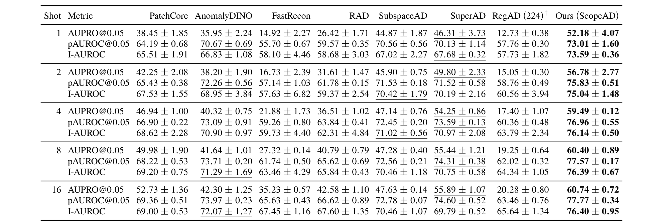
02. 실험 결과
주 비교: AD2의 모든 shot에서 세 지표 최고 평균
결과 │ 3개 시드 평균 AUPRO는 1-shot 52.18%, 16-shot 60.74%다
출처: main.pdf Table 1 | 표의 값·행·열·강조 유지; 세부 비교 조건은 발표자 노트 참조
10
Notes:
Table 1 전체 원본. AD2 test_public full8, seed 0/1/2 평균±표본 SD. 비교군의 입력 해상도는 설정 절 참조. 평균 순위를 보고하며 통계적 유의성 검정을 수행했다는 주장은 하지 않는다. CQ99 포함 최종 방법.

Slide 11
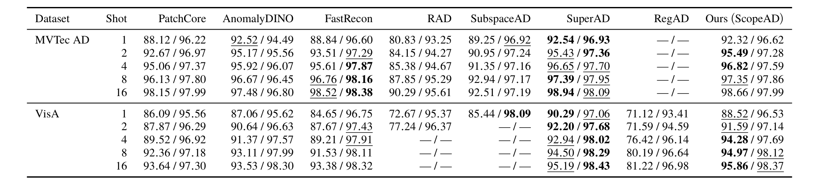
02. 실험 결과
교차 데이터셋: VisA의 이미지 판별에서도 이득
결과 │ VisA 4·8·16-shot I-AUROC가 최고이며, MVTec AD에서는 격차가 작다
    MVTec AD의 작은 격차는 배경·조명과 높은 기준선 성능에 연결해 해석하되, 인과로 단정하지 않는다.
출처: main.pdf Table 2 | 표의 값·행·열·강조 유지; 세부 비교 조건은 발표자 노트 참조
11
Notes:
Table 2 전체 원본. Seed 0 단일 실행. I-AUROC/P-AUROC이며 AD2의 AUPRO와 직접 비교하지 않는다. 배경의 청결도가 작은 향상 폭의 원인이라는 설명은 가설이며 배경 통제 실험으로 입증된 결론이 아니다.

Slide 12
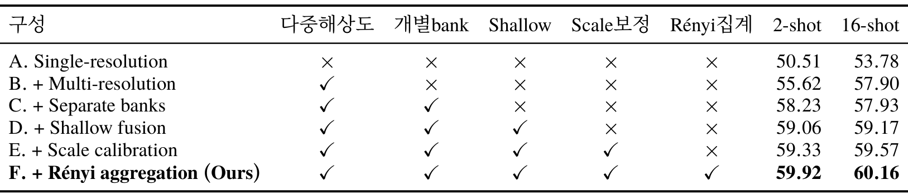
02. 실험 결과
종합 ablation: 각 구성 요소를 차례로 추가
결과 │ 2-shot은 50.51 → 59.92%, 16-shot은 53.78 → 60.16%로 오른다
    E → F: Rényi 집계 추가 시 두 shot 모두 +0.59pp. 누적 비교는 추가 순서에 조건부인 효과다.
출처: main.pdf Table 3 | 표의 값·행·열·강조 유지; 세부 비교 조건은 발표자 노트 참조
12
Notes:
Table 3의 tabular 원문을 별도 렌더링. 원본 PDF에서는 표가 오른쪽 단에 침범한다. 값·열·행·강조 변경 없음. AD2 test_public, seed0, CQ99 적용 조건. CQ-off Table 6과 혼합하지 않는다.

Slide 13
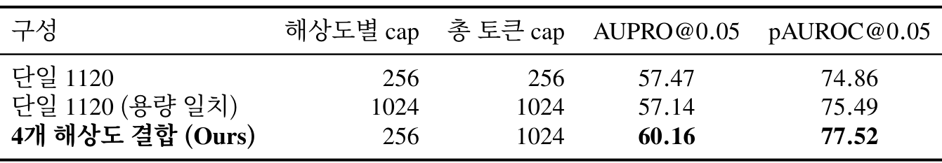
02. 실험 결과
용량 일치: 토큰 수 증가만으로 설명되지 않는 이득
대조 │ 총 cap 1024를 맞춰도 다해상도 60.16%가 단일 해상도 57.14%보다 높다
    같은 총 토큰 cap에서 +3.02pp. 해상도 관측의 다양성이 제공하는 이득을 확인한다.
출처: main.pdf Table 4 | 표의 값·행·열·강조 유지; 세부 비교 조건은 발표자 노트 참조
13
Notes:
Table 4 tabular 원문 별도 렌더링. 원본 PDF에서 Table3의 우측 침범과 겹침. AD2 16-shot seed0. 이 표의 값과 비용 표(Table8)의 단일 해상도 값에는 0.01pp 수준 차이가 있어 동일 실행으로 단정하지 않는다.

Slide 14
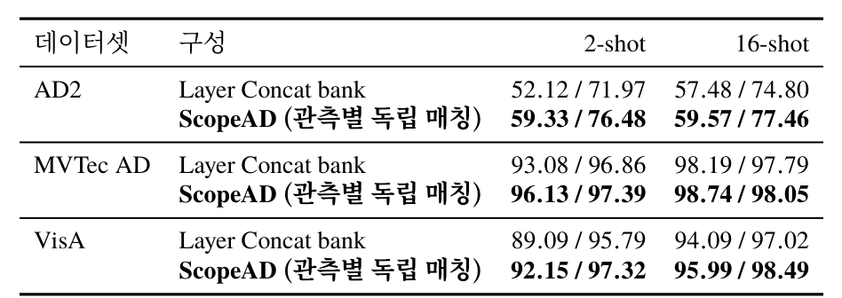
02. 실험 결과
독립 매칭: 계층마다 정상 참조를 따로 탐색
결과 │ AD2에서 Layer Concat 대비 2-shot +7.21pp, 16-shot +2.09pp다
    이 표는 Rényi 도입 전의 독립 매칭 비교다. 최종 모델의 절대 성능과 구분해 읽는다.
출처: main.pdf Table 5 | 표의 값·행·열·강조 유지; 세부 비교 조건은 발표자 노트 참조
14
Notes:
Table 5 원본. Seed0. AD2 셀은 AUPRO/pAUROC, MVTec AD 및 VisA는 I-AUROC/P-AUROC. ScopeAD 행은 59.33/59.57의 이전 집계 설정이며 최종 Rényi 모델 행으로 바꾸지 않는다.

Slide 15
02. 실험 결과
척도 진단: 관측마다 다른 정상 거리 분포
확인 │ 정상 참조 상단을 맞추는 것과 쿼리에서 척도가 맞는 것은 구분해야 한다
    보정 표본에서 상단 기준이 일치하는 것은 정의상 성립한다.
    일반화 근거는 별도 쿼리의 분포·상위 해상도 점유율·결함 크기별 분석으로 확인해야 한다.
출처: main.pdf Figure 3; 현재 원고에 수록된 분포 그림을 그대로 사용
15
Notes:
진단의 요구와 현재 보이는 근거를 구분한다. 원고의 14/16 조건 개선 및 1.6배 차이 수치는 독립 표/원시 근거가 이 슬라이드에 없으므로 단정하는 추가 수치로 싣지 않는다.

Slide 16
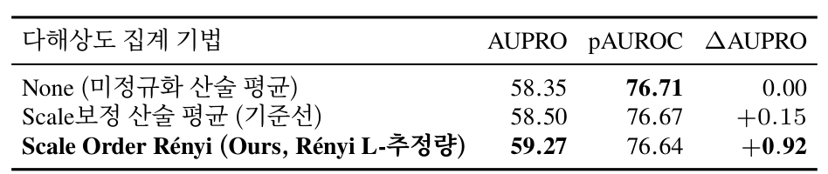
02. 실험 결과
사후처리 제외: 집계 자체의 성능 차이
결과 │ None 58.35% 대비 보정+Rényi 59.27%로 +0.92pp다
    보정+평균은 58.50%(+0.15pp), 같은 보정에서 Rényi로 바꾸면 추가 +0.77pp다.
    pAUROC는 76.71 → 76.64로 소폭 낮아진다. 이득은 지표별로 구분한다.
출처: main.pdf Table 6 | 표의 값·행·열·강조 유지; 세부 비교 조건은 발표자 노트 참조
16
Notes:
Table 6 원본. AD2 2-shot seed0 full8, CQ99 제외. +0.92pp를 scale calibration 단독의 효과로 명명하지 않는다. scale calibration과 aggregation을 동시에 바꾼 비교다.

Slide 17
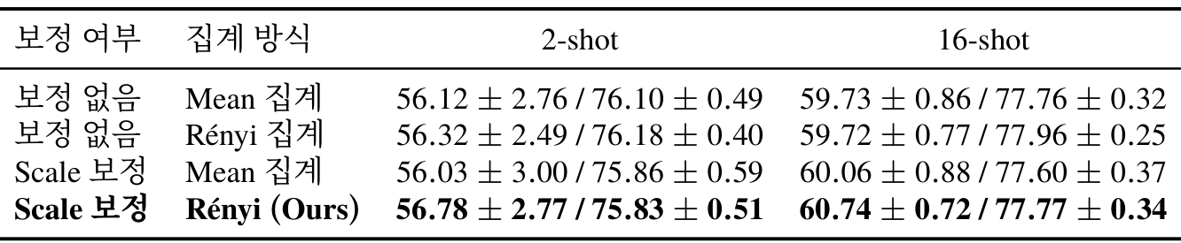
02. 실험 결과
상호작용: 보정이 순위 집계의 효과를 바꿈
근거 │ 16-shot Rényi 효과는 보정 전 −0.01pp, 보정 후 +0.68pp다
    2-shot의 보정 후 Rényi 효과도 평균 대비 +0.75pp다.
    세 시드 평균±SD를 제시한다. 평균의 개선만으로 통계적 유의성을 주장하지 않는다.
출처: main.pdf Table 7 | 표의 값·행·열·강조 유지; 세부 비교 조건은 발표자 노트 참조
17
Notes:
Table 7 tabular 원문 별도 렌더링. 원본 PDF에서는 우측 본문과 겹친다. 값·열·행·강조 변경 없음. Full8 seed0/1/2. Table6은 seed0 CQ-off이고 Table7은 최종 평가 조건이므로 절대값을 교차 비교하지 않는다.

Slide 18
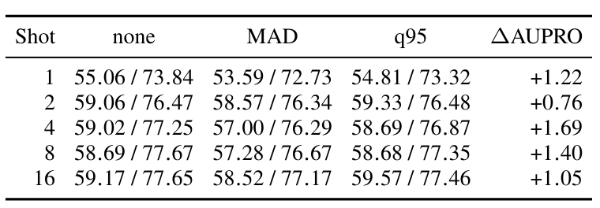
02. 실험 결과
정규화 대안: 보정의 단독 효과를 확인
한계 │ 상위 분위수는 MAD보다 높지만, none보다 항상 높은 것은 아니다
    이 표는 평균 집계에서의 보정 대안 비교다. 보정의 필요성은 순위 집계 상호작용과 함께 판단한다.
출처: main.pdf Table 11 | 표의 값·행·열·강조 유지; 세부 비교 조건은 발표자 노트 참조
18
Notes:
Appendix Table11 원본. 단일 시드 기존 평균 집계 설정. 원본의 q95 표기 및 수치를 그대로 유지했다. 개발 조건에서 선택한 설정이라는 사실을 감추지 않는다.

Slide 19
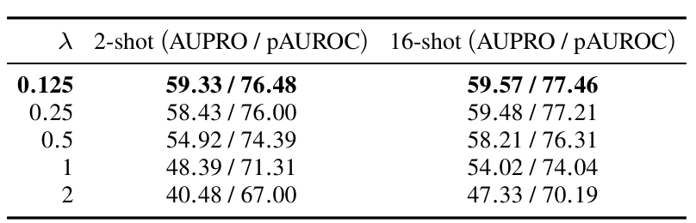
02. 실험 결과
계층 가중치: 얕은 계층의 기여를 제한
결과 │ 제시한 양의 가중치 중 0.125가 두 shot에서 가장 높다
    λ를 키울수록 성능이 낮아진다. 이 표에 없는 deep-only나 작은 λ 구간의 성능은 주장하지 않는다.
출처: main.pdf Table 10 | 표의 값·행·열·강조 유지; 세부 비교 조건은 발표자 노트 참조
19
Notes:
Appendix Table10 원본. λ=0.125는 2-shot 개발 결과에서 선택 후 고정. 이 표만으로 0.0625–0.25 범위의 0.3pp 이내 민감도를 주장할 수 없다.

Slide 20
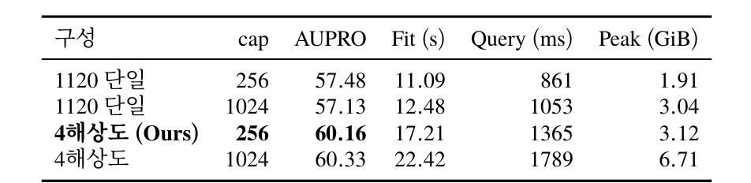
02. 실험 결과
비용: cap을 늘린 만큼 성능이 오르지는 않음
결과 │ cap 256 → 1024에서 +0.17pp, 피크 메모리는 3.12 → 6.71 GiB다
    최종 cap256 설정: Query 1365ms, Peak 3.12GiB. 성능과 비용의 절충으로 선택한다.
출처: main.pdf Table 8 | 표의 값·행·열·강조 유지; 세부 비교 조건은 발표자 노트 참조
20
Notes:
Table8 원본. AD2 16-shot seed0 FP16. 측정된 후보 범위의 비교이며 전역 최적 또는 유일한 Pareto optimum을 주장하지 않는다.

Slide 21
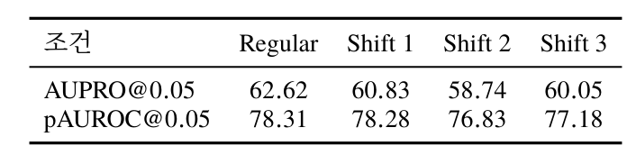
02. 실험 결과
환경 변화: 획득 조건별 성능 범위
관측 │ 같은 7개 클래스에서 Shift 조건의 AUPRO는 58.74–60.83%다
    Regular 62.62% 대비 하락은 존재한다. 이 표에는 조건별 비교군이 없으므로 우월한 강건성으로 단정하지 않는다.
출처: main.pdf Table 9 | 표의 값·행·열·강조 유지; 세부 비교 조건은 발표자 노트 참조
21
Notes:
Table9 원본. AD2 16-shot seed0 동일 7-class macro. 주 비교 Table1의 8-class macro와 절대값을 직접 비교하지 않는다.

Slide 22
02. 실험 결과
실험으로 확인한 범위와 남은 근거
해석 │ 성능 차이와 보정·집계의 상호작용이 현재 핵심 근거다
구분 | 현재 근거 | 해석 범위 / 추가 확인
최종 성능 | AD2 전 shot 최고 평균; 교차 데이터셋 비교 | 평균 순위와 지표별 이득 보고
집계 기여 | CQ-off +0.92pp; 보정 후 Rényi 이득 | CQ99 효과와 분리해서 설명
척도 정렬 | 정상 참조 분포 + 보정×집계 상호작용 | 별도 정상 쿼리에서 꼬리 정렬 확인
Rényi 선택 | 고정 순위 규칙 + Mean 대비 개선 | 최댓값·다른 양의 순위 가중 대조 보강
외관·결함 구분 | 해상도별 반응과 배경에 대한 해석 | 결함 크기별 순위 진단으로 검증
출처: main.pdf Tables 1–11; 확인 필요 항목은 발표용 종합이며 새 실험 결과가 아님
22

